Slide 1
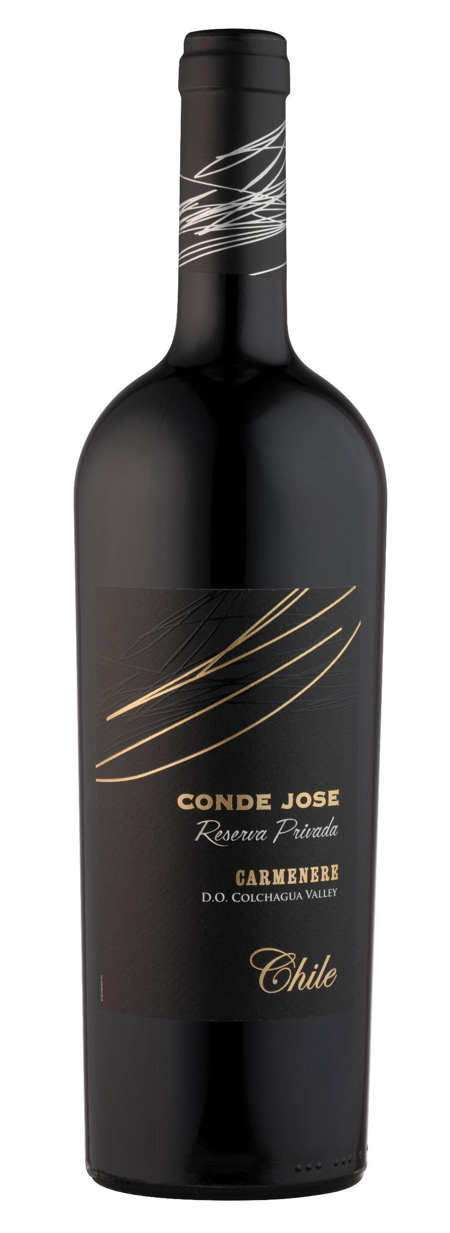
■PRICE CARD
コンデ・ホセ／レゼルバ・プリバダ・カルメネール
コンデ・ホセ／レゼルバ・プリバダ・カルメネール
Respectを追求するチリの秀逸生産者
Respectを追求するチリの秀逸生産者
原産国：チリ
生産者：ビーニャ・デル・ヌエボ・ムンド
品種 ：カルメネール
味わい：赤・辛口・フルボディ
原産国：チリ
生産者：ビーニャ・デル・ヌエボ・ムンド
品種 ：カルメネール
味わい：赤・辛口・フルボディ
希望小売価格
3,190
円 (税込)
価格
コンデ・ホセ／レゼルバ・プリバダ・カルメネール
コンデ・ホセ／レゼルバ・プリバダ・カルメネール
Respectを追求するチリの秀逸生産者
Respectを追求するチリの秀逸生産者
原産国：チリ
生産者：ビーニャ・デル・ヌエボ・ムンド
品種 ：カルメネール
味わい：赤・辛口・フルボディ
原産国：チリ
生産者：ビーニャ・デル・ヌエボ・ムンド
品種 ：カルメネール
味わい：赤・辛口・フルボディ
希望
小売
\2,900 (税込 \3,190)
価格
コンデ・ホセ／レゼルバ・プリバダ・カルメネール
コンデ・ホセ／レゼルバ・プリバダ・カルメネール
Respectを追求するチリの秀逸生産者
Respectを追求するチリの秀逸生産者
アンデス山脈の麓、コルチャグアバレーに位置するブドウ畑。砂粘土質の土壌からは良質のカルメネールが育ちます。イチ
ゴやラズベリーのような上品な香りにハーブやスパイス、シダーのニュアンスもあり、可愛らしい丸みのある味わいが長く
残ります。赤身肉やスウィートブレッドと好相性です。
アンデス山脈の麓、コルチャグアバレーに位置するブドウ畑。砂粘土質の土壌からは良質のカルメネールが育ちます。イチ
ゴやラズベリーのような上品な香りにハーブやスパイス、シダーのニュアンスもあり、可愛らしい丸みのある味わいが長く
残ります。赤身肉やスウィートブレッドと好相性です。
原産国：チリ
生産者：ビーニャ・デル・ヌエボ・ムンド
品種 ：カルメネール
味わい：赤・辛口・フルボディ
原産国：チリ
生産者：ビーニャ・デル・ヌエボ・ムンド
品種 ：カルメネール
味わい：赤・辛口・フルボディ
希望
小売
\2,900 (税込 \3,190)
価格

